Slide 1
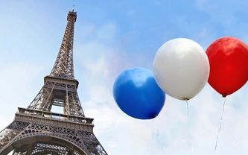
La Salutation

Slide 2
Bonsoir
Sallut
Bonjour
Ça va?

Slide 3
Comment ça va?
Formidable! Je suis super!
ça va bien! Je vais bien.
Comme ci cjmme ça.
ça ne va pas!
Et toi?

Slide 4
A bient tôt!
Au revoir!
A demain!

Slide 5
Completez le dialogue avec les phrase propres:
Comment ça va?
A bien tôt!
ça va
Et toi?
Comment ça va?
Sallut! _____________________
Je vais bien. _______________
Moi, __________! Merci.
Au revoir.
______________
Et toi?
ça va
Comment ça va?

